Slide 1
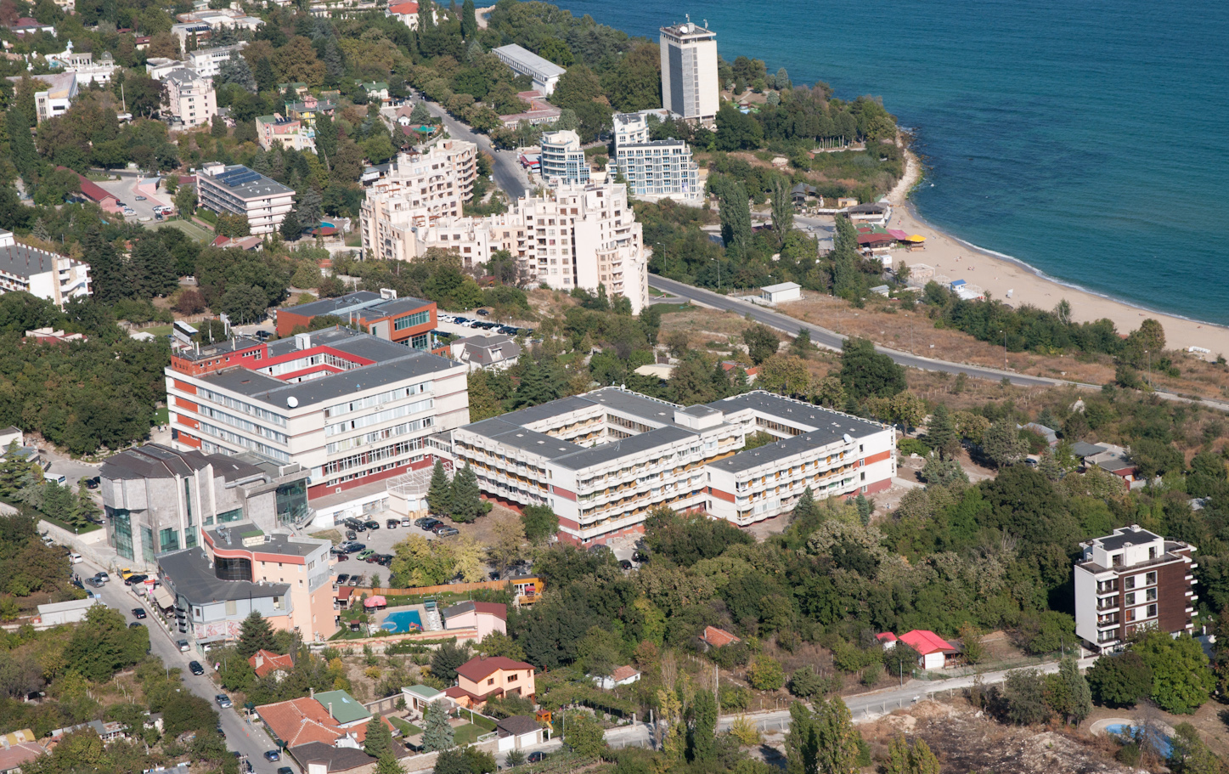
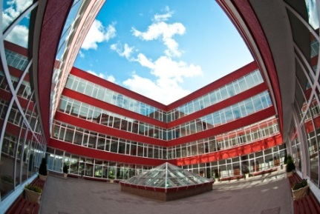
Акредитиран от НАОА

Slide 2
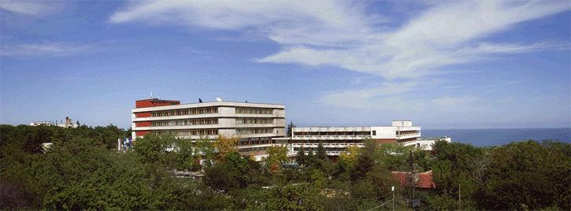
ВАРНЕНСКИ СВОБОДЕН УНИВЕРСИТЕТ “ЧЕРНОРИЗЕЦ ХРАБЪР”
1991 - основан от
“Асоциация Варненски свободен университет”
1995. – придобива статут на институция за висше образование от 37-то народно събрание
Национална акредитация:
2001-институционална акредитация от най-висок клас за период от 6 години 2006 – втора институционална акредитация от най-висок клас - "Много добра" за срок от 6 години
2013 – Трета институционална акредитация от най-висок клас - "Много добра" за срок от 6 години

Slide 3
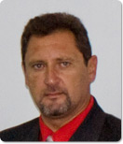
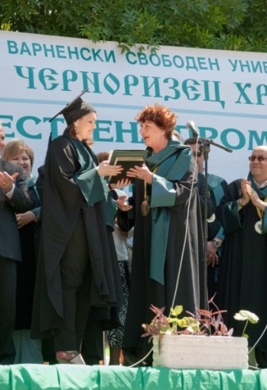
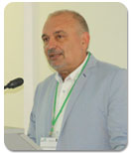
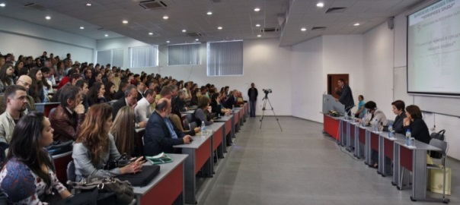
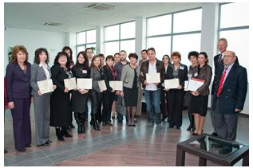
ПРЕИМУЩЕСТВА НА ВСУ
доц. д-р Красимир Недялков
Президент
Първият частен университет в България, създаден през 1991 г.;
Получил международна и национална акредитация с
най-висока оценка;
Първият и единствен университет в България, сертифициран от Генерална Дирекция “Образование и Култура” на ЕК с DS Label и ECTS Label;
проф. д-р ПетърХристов
Ректор
Логото за човешки ресурси е присъдено от Европейската Комисия.

Slide 4
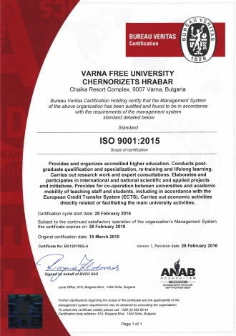
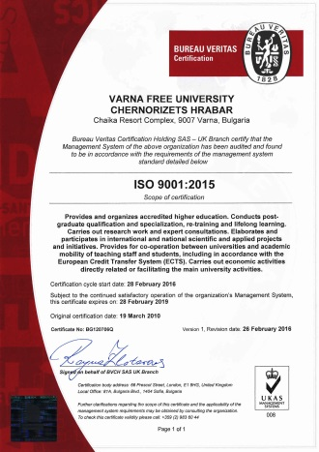
ПРЕИМУЩЕСТВА НА ВСУ(2)
Университетът е ресертифициран по Международния Стандарт ISO 9001:2015 и има сертификати от UKAS (Великобритания) и ANAB (САЩ), като по този начин заменя националните сертификати с международно признати.
История
Ресертифициран по международния стандарт ISO:
- 2001 – ISO 9001:1994
- 2004 – ISO 9001:2000
- 2007 – ISO 9001:2000
- 2010 – ISO 9001:2008
- 2013 – ISO 9001:2008
- 2016 – ISO 9001 :2015
2009 – Присъден DS LABEL
2010 – Присъден ECTS LABEL
2012 – Присъдено Логото за човешки ресурси
2013 – Повторно присъждане на DS LABEL
2013 – Повторно присъждане на ECTS LABEL
2015 – Повторно присъждане на Логото за човешки ресурси

Slide 5
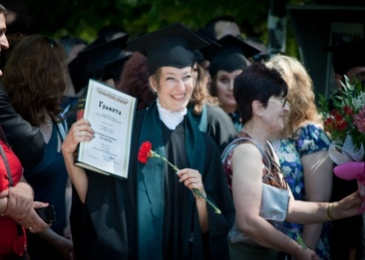
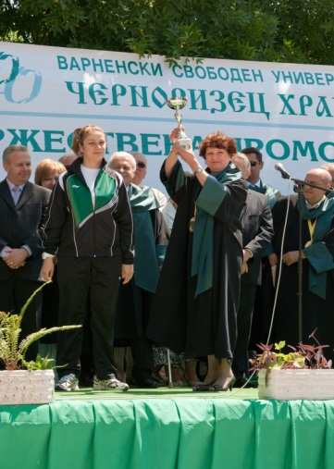
ПРЕИМУЩЕСТВА НА ВСУ(3)
ВАРНЕНСКИ СВОБОДЕН УНИВЕРСИТЕТ “ЧЕРНОРИЗЕЦ ХРАБЪР”
Висококачествено европейско образование;
Модерен кампус, в непосредствена близост до морето;
Международна академична среда;
Програми за обмен, практики и стажове в България и чужбина;
Богат избор на допълнителни курсове;
Програми за финансиране на образованието;
Програми, които насърчават развитието на студентите в областта на културата, науката, изкуството и спорта;
Диплома, призната в Европейския Съюз и в света;
Възможности за професионално развитие в глобален аспект.

Slide 6
ВАРНЕНСКИ СВОБОДЕН УНИВЕРСИТЕТ “ЧЕРНОРИЗЕЦ ХРАБЪР”
МИСИЯ
Устойчивост на качеството на образованието, изследователската дейност и управлението на университета
Високотехнологичен университет и научноизследователски център
Гъвкавост и адаптивност към динамиката на пазара на труда и обществените потребности
Отговорно и непрекъснато прилагане на философията “качество във всичко”
Модел на
частното висше образование
на 21 век
Ориентация към студентите и тяхната професионална устойчивост
Конкурентоспособност в световен мащаб и в европейското образователно пространство
Висококвалифициран и международно конвертируем академичен персонал
Европейски стандарти в образователния процес и ученето през целия живот

Slide 7
ВАРНЕНСКИ СВОБОДЕН УНИВЕРСИТЕТ “ЧЕРНОРИЗЕЦ ХРАБЪР”
НОВАТА ПАРАДИГМА
Трансдисциплинарност на учебния план
Обвързаност с потребностите на бизнеса и на пазара на труда
Интеграция на научната дейност и обучението
Глобални предизвикателства в образованието и научните изследвания
“Нови умения за нови работни места”
Интернационализация
Мобилност на
ECTS кредити

Slide 8
ВАРНЕНСКИ СВОБОДЕН УНИВЕРСИТЕТ “ЧЕРНОРИЗЕЦ ХРАБЪР”
Стратегия за растеж на ВСУ
Интернационализация
Иновации и технологизация
Единство на изследвания и
обучение
Сътрудничество с бизнеса
;
Дистанционно и електронно
обучение
Устойчиво развитие

Slide 9
Интернационализация
- обучение на чуждестранни студенти; - износ на образователен продукт; - академичен обмен ;
Обучение на базата на научни изследвания
- проблемно и проектно базирано обучение; - обучение базирано на изследване и пример; - трансфер на технологии; - съвместна изследователска дейност;
Стратегическа рамка
за
сътрудничество
в
образованието и обучението
Сътрудничество с бизнеса
- настоятелство; - практики и стажове; - фирмено обучение; - обучение по поръчка;
Нови технологии
- онлайн обучение;
- мобилно обучение; - облак технологии;
- инструменти за социални медии;
- нетуъркинг;

Slide 10
Изследователски области
Трансфер на иновации и Технологии
Черноморски
регион
Туризъм
Устойчива архитектура
Информационни технологии
Психология
Наука и общество
Сигурност и отбрана
Notes:
10
10

Slide 11
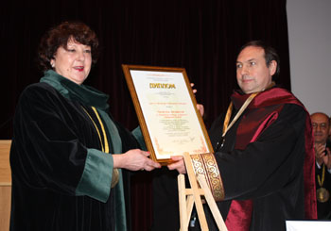
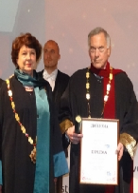
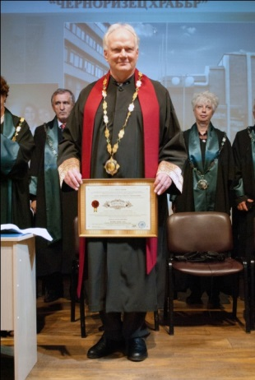
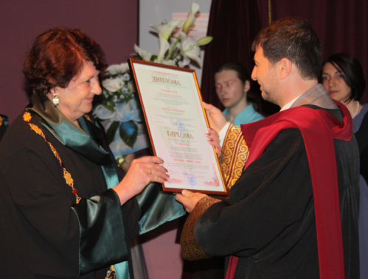
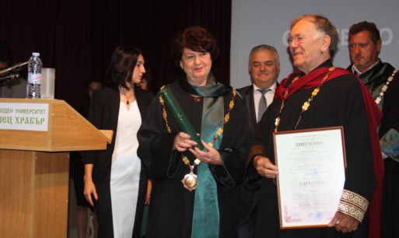
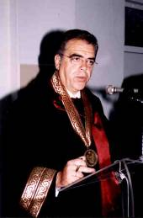
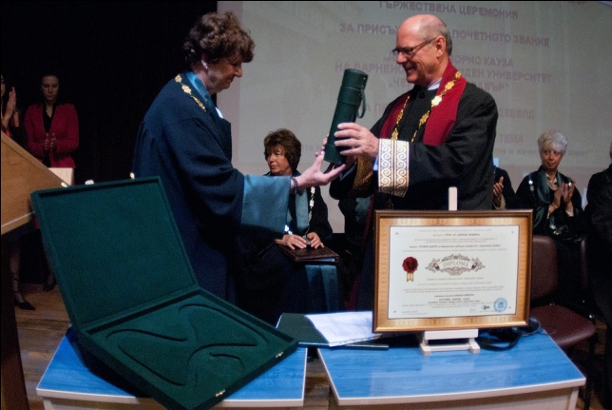
ВАРНЕНСКИ СВОБОДЕН УНИВЕРСИТЕТ “ЧЕРНОРИЗЕЦ ХРАБЪР”
Проф. Стив Ханке –
Доктор хонорис кауза
на ВСУ
Г-н Тери Дейвис – Доктор
хонорис кауза на ВСУ
В. А. Никонов -
Почетен професор на ВСУ
Ян Гейл -Доктор хонорис кауза
на ВСУ
Проф. Улрих Бек
Доктор хонорис кауза на ВСУ
Пламен Русев – Доктор
хонорис кауза на ВСУ
Посланик Куркулас
първият Доктор
хонорис кауза на ВСУ
Ал. А. Громико -
Почетен професор на ВСУ
Академик Юхновски
Доктор хонорис кауза на ВСУ
Проф. Джордж Вредеверд
Доктор хонорис кауза на ВСУ
Notes:
11

Slide 12
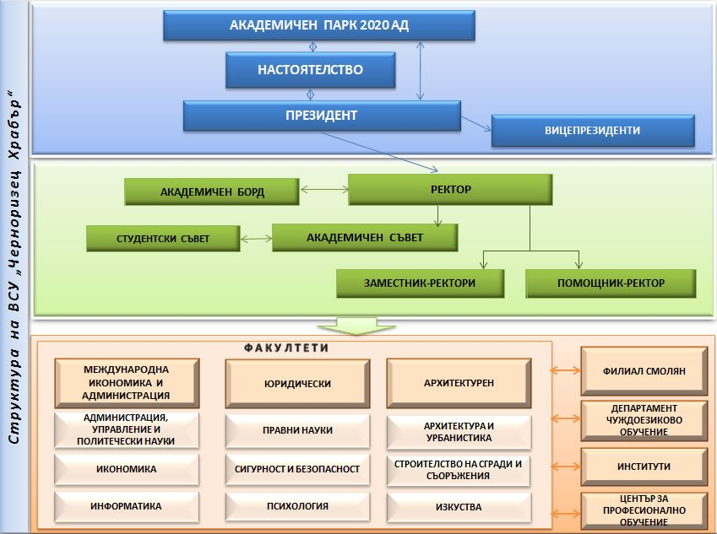

Slide 13
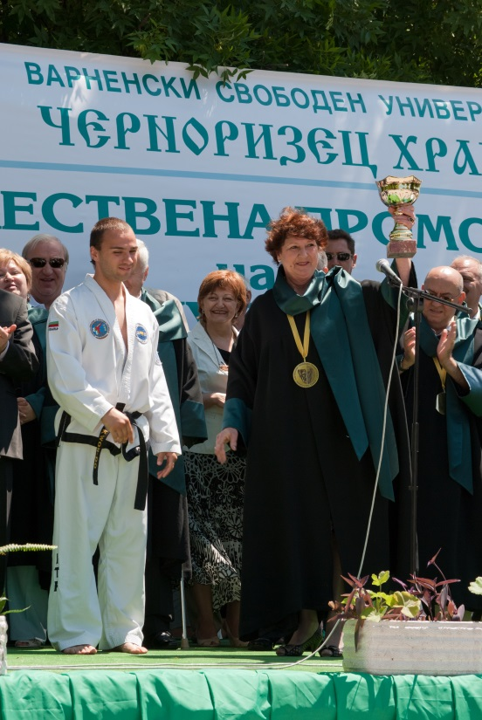
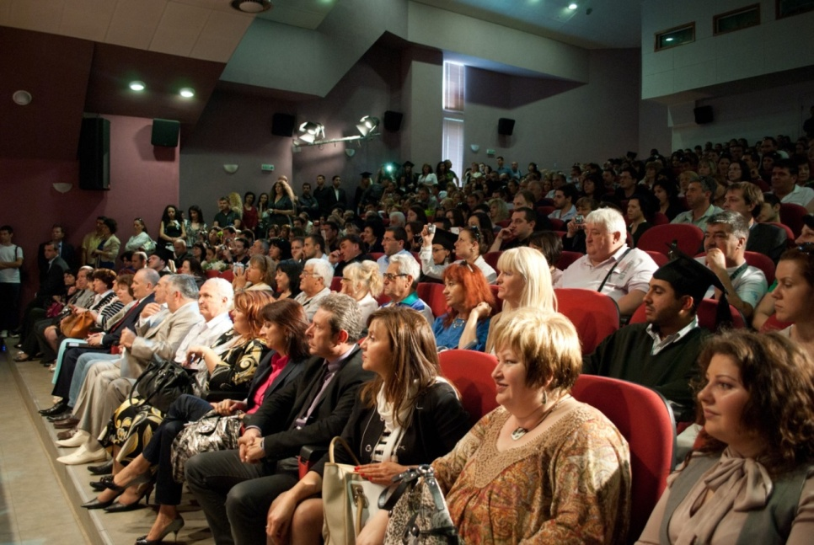
АКАДЕМИЧЕН ПРОФИЛ
ВАРНЕНСКИ СВОБОДЕН УНИВЕРСИТЕТ “ЧЕРНОРИЗЕЦ ХРАБЪР”
21 бакалавърски, 50 магистърски и 21 докторски програми
Редовна, задочна и дистанционна форма на обучение

Slide 14
АКАДЕМИЧЕН ПРОФИЛ
ВАРНЕНСКИ СВОБОДЕН УНИВЕРСИТЕТ “ЧЕРНОРИЗЕЦ ХРАБЪР”
ФАКУЛТЕТИ
КАТЕДРИ
СПЕЦИАЛНОСТИ
МЕЖДУНАРОДНА
ИКОНОМИКА И
АДМИНИСТРАЦИЯ
АДМИНИСТРАЦИЯ, УПРАВЛЕНИЕ И
ПОЛИТИЧЕСКИ НАУКИ
БИЗНЕС АДМИНИСТРАЦИЯ
ПУБЛИЧНА АДМИНИСТРАЦИЯ
МЕЖДУНАРОДНИ ОТНОШЕНИЯ
МЕЖДУНАРОДНИ ИКОНОМИЧЕСКИ ОТНОШЕНИЯ
МЕЖДУНАРОДЕН МАРКЕТИНГ
ФИНАНСИ И СЧЕТОВОДСТВО
БИЗНЕС ИКОНОМИКА
ИНФОРМАТИКА И ИКОНОМИКА
ИНФОРМАТИКА
ПРАВНИ НАУКИ
ПРАВО
ЮРИДИЧЕСКИ ФАКУЛТЕТ
ПСИХОЛОГИЯ
ПСИХОЛОГИЯ
СИГУРНОСТ И БЕЗОПАСНОСТ
ЗАЩИТА НА НАЦИОНАЛНАТА СИГУРНОСТ
ПРОТИВОДЕЙСТВИЕ НА ПРЕСТЪПНОСТТА И ОПАЗВАНЕ НА ОБЩЕСТВЕНИЯ РЕД
АРХИТЕКТУРА И УРБАНИСТИКА
АРХИТЕКТУРА
ДИЗАЙН ЗА АРХИТЕКТУРНА СРЕДА
РЕГИОНАЛНО И ЛАНДШАФТНО ПЛАНИРАНЕ
АРХИТЕКТУРЕН ФАКУЛТЕТ
СТРОИТЕЛСТВО НА СГРАДИ И
СЪОРЪЖЕНИЯ
СТРОИТЕЛЕН ИНЖЕНЕРИНГ ПОЖАРНА БЕЗОПАСНОСТ И ЗАЩИТА НА НАСЕЛЕНИЕТО
ИЗКУСТВА
МОДА И МЕНИДЖМЪНТ В МОДАТА
ИЗЯЩНИ ИЗКУСТВА

Slide 15
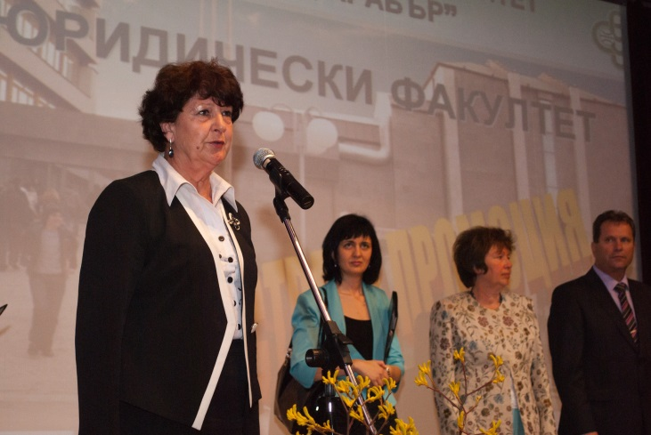
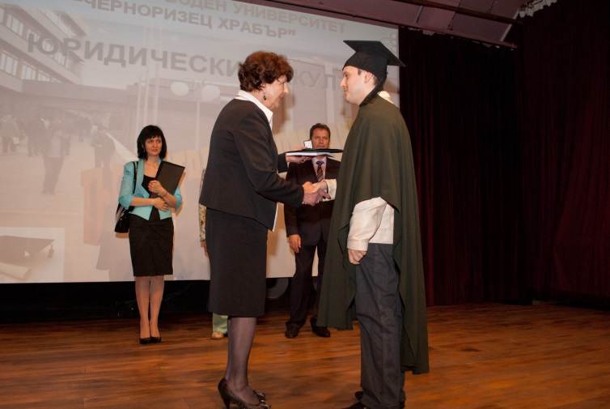
СТУДЕНТСКИ ПРОФИЛ
ВАРНЕНСКИ СВОБОДЕН УНИВЕРСИТЕТ “ЧЕРНОРИЗЕЦ ХРАБЪР”
7,000 студенти от 18 страни;
36,513 възпитаници;
3,000 студенти, които получават стипендии или други финансови стимули за обезпечаване на до 100% на семестриалните такси;
600 студенти осъществили студентски мобилности, практики и стажове в чужбина.

Slide 16
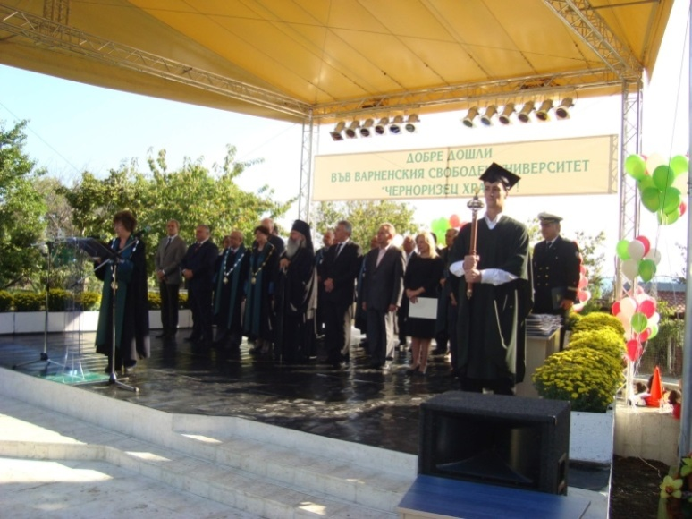
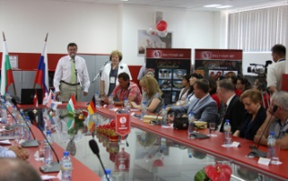
ВАРНЕНСКИ СВОБОДЕН УНИВЕРСИТЕТ “ЧЕРНОРИЗЕЦ ХРАБЪР”
Обществени, икономически и правни науки
Обучение във ВСУ (1)
900 преподаватели и експерти в над 50 научни области
Природни науки и информатика
ОБЛАСТИ НА ВИСШЕ ОБРАЗОВАНИЕ ВЪВ ВСУ
Технически науки
Изкуства
Сигурност и безопасност
Notes:
16

Slide 17
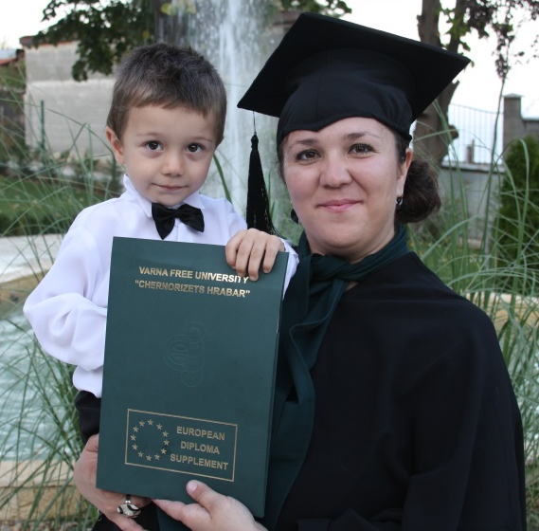
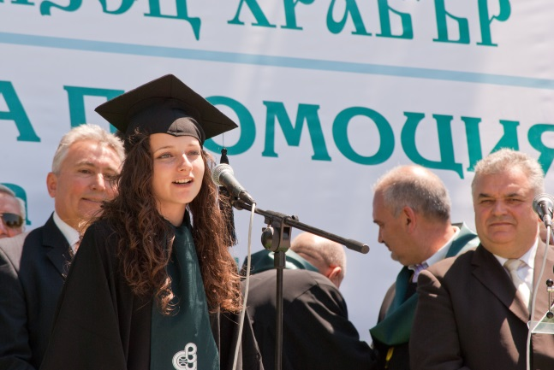
Обучение във ВСУ (2)
ВАРНЕНСКИ СВОБОДЕН УНИВЕРСИТЕТ “ЧЕРНОРИЗЕЦ ХРАБЪР”
Разполагаме с един от най-красивите кампуси в България и редица наши преподаватели са признати водещи експерти в съответните области на национално и международно равнище;
Признати в България и Европейския Съюз квалификации и умения, необходими на всеки работодател. Университетът е преминал институционална акредитация от Националната Агенция за Оценяване и Акредитация при Министерски Съвет на Република България, с максимална оценка и за максимален период.

Slide 18
Belgium
France
Portugal
Denmark
Great Britain
Germany
China
Austria
Spain
Международни контакти
Над 540 партньори от 50 страни
University of Cincinnati
Universita degli Studi di Siena
Ben-Gurion University
Universita IUAV di Venezia
Aristotle University of
Thessaloniki, Greece
CBC
University of Trento
Мениджмънт
Компютърни технологии
Royal Academy of Fine Arts - Antwerpen
PMK
Консорциум за строителство и дизайн - Австрия
ВАРНЕНСКИ СВОБОДЕН УНИВЕРСИТЕТ
London
Икономика и мениджмънт
VSB- Technika Univerzita Ostrava
University of Salford
Бенчмарк проект UPBEAT
Асоциация на частните висши училища
Cambridge
Европейско право
Strasbourg
Превенция на риска и управление в условията на криза и бедствия
Мрежа на черноморските университети (BSUN)
Barcelona
Предприемачество и управление на малки и средни предприятия
Oxford
Мениджмънт на международния туризъм
Европейска асоциация на университетите
University of Zilina
Algeria
Morocco
Russia
Poland
Israel
Italy
USA
Turkey
Romania
Greece

Slide 19
VARNA FREE UNIVERSITY “CHERNORIZETS HRABAR”
European programs 2018-2020
ERASMUS PLUS (2018-2020)
Structural Funds 2018-2020
Danube Transnational Programme
Horizon 2020
CBC Black Sea Basin Programme
COST Programme
Interreg Europe

Slide 20
ВАРНЕНСКИ СВОБОДЕН УНИВЕРСИТЕТ “ЧЕРНОРИЗЕЦ ХРАБЪР”
ЕРАЗЪМ МОБИЛНОСТ И ПАРТНИРАЩИ УНИВЕРСИТЕТИ
ISELL-LIEGE, BELGIUM
ROYAL ACADEMY OF FINE ARTS – ANTWERPEN, BELGIUM
UNIVERSITY COLLEGE OF INTERNATIONAL AND PUBLIC RELATIONS, CZECH REPUBLIC
ECOLE DES DIRIGEANTS ET CREATEURS D'ENTREPRISE, FRANCE
INSTITUT D'ETUDES POLITIQUES DE GRENOBLE, FRANCE
FACHHOCHSCHULE LAUSITZ, GERMANY
UNIVERSITA DEGLI STUDI DI MODENA E REGGIO EMILIA, ITALY
UNIVERSITA DEGLI STUDI DI SIENA, ITALY
UNIVERSITA' DEGLI STUDI DI TRENTO, ITALY
INFORMATION SYSTEMS MANAGEMENT INSTITUTE, LATVIA
KLAIPEDA BUSINESS AND TECHNOLOGY COLLEGE, LITHUANIA
STANISLAW STASTIZ SCHOOL OF PUBLIC ADMINISTRATION, POLAND
POLISH OPEN UNIVERSITY- WARSAW, POLAND
UNIVERSIDADE PORTUCALENSE – IDH, PORTUGAL
UNIVERSITAT POLITECNICA DE CATALUNYA (UPC) TERRASSA, SPAIN
Notes:
20

Slide 21
ВАРНЕНСКИ СВОБОДЕН УНИВЕРСИТЕТ “ЧЕРНОРИЗЕЦ ХРАБЪР”
ПРОЕКТИ НА ВСУ
ЕВРОПЕЙСКИЯТ БИЗНЕС –
ГАРАНТ ЗА ПРОФЕСИОНАЛНАТА ПРИГОДНОСТ НА ЗАВЪРШВАЩИТЕ ВАРНЕНСКИЯ СВОБОДЕН УНИВЕРСИТЕТ “ЧЕРНОРИЗЕЦ ХРАБЪР”
ЧЕРНОМОРСКА АКАДЕМИЧНА АСОЦИАЦИЯ
Дигитално образование
за икономически растеж
и социално сближаване
ЧЕРНОМОРСКИ АКАДЕМИЧНИ МРЕЖИ
Експерти и студенти –
партньорство за
конкурентоспособност
Академичен парк
2020
ЕВРОПЕЙСКИ КЛЪСТЕР НА ЗНАНИЕТО И НАУЧНИТЕ ИЗСЛЕДВАНИЯ ЗА УСТОЙЧИВО РАЗВИТИЕ
АКАДЕМИЧНО ПРЕДПРИЕМАЧЕСТВО В ТУРИЗМА
Smart Future
ОБРАЗОВАНИЕ НА БАЗАТА НА СХОДНИ УМЕНИЯ И ПОТРЕБНОСТИ

Slide 22
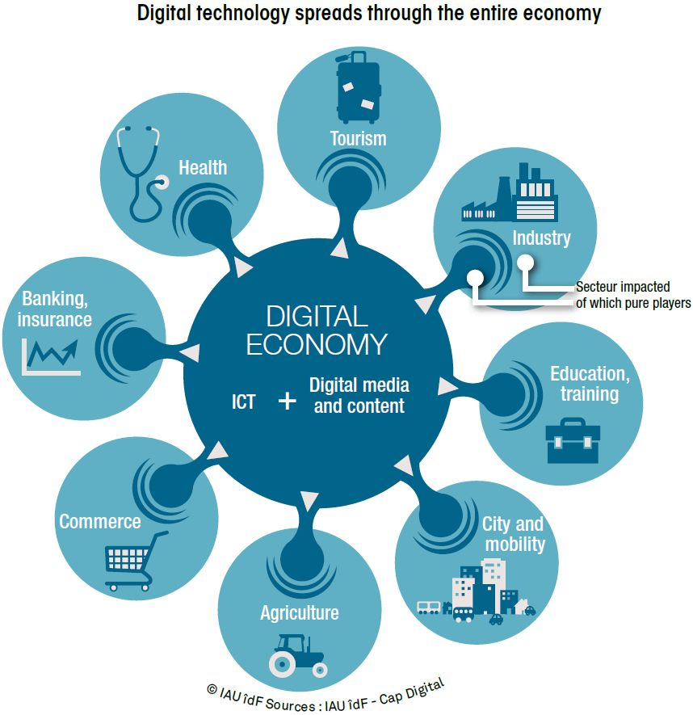
ВСУ – активен участник в международната предприемаческа и бизнес екосистема
Интернационализация
Обединяване на ресурси, инфраструктура и капацитет
Разпространяване и внедряване на добри практики
Синергия и добавена стойност
www.vfu.bg

Slide 23
Алианс 4.0
Бизнес
Университети
Институции
Човешки капитал за ерата 4.0

Slide 24
Цели на Алианса
Споделено пространство за цифрово
образование, изследвания и технологичен трансфер
Синергия на академичен капацитет чрез партньорство
Работещи отношения между университетите, бизнеса, НПО и
държавните структури за реализация на плана за цифрово
образование
Създаване на добавена стойност,
и на човешки капитал за реализация на цифровата
трансформация
Мултипликация на ефекта от използването
на ресурси за цифрова трансформация

Slide 25
Приоритетни области на образователни, научни и консултантски дейности на
Алианс 4.0
Предприемачество
Изкуствен интелект
Киберсигурност
Блокчейн
Big Data
Цифрово образование за индустрията, управлението и социалната сфера;
Сигурност;Защита на населението от бедствия, аварии и катастрофи
Международно сертифициране на знания и умения
„Меки умения“

Slide 26
Активности по проекта – поетапно създаване на :
Мрежа за обмен на добри практики, обучение и изследвания между партньори; обмен на данни
Център за споделено образование на деца и възрастни
Институт за цифрово образование на учители и университетски преподаватели
Лаборатория за приложение на цифрови технологии в сигурността и съдебните експертизи
Съвместни образователни програми,преподавателски екипи, мобилност, признаване на дипломи
Дигитална среда за образование на хора в неравностойно положение

Slide 27
Заедно да подготвим кадрите за устойчивото развитие на бизнеса

Slide 28
Алианс 4.0 – Гъвкави и адаптивни форми на обучения
Иновации и предприемачество
Ментори и експерти от Силициевата долина, САЩ
Цифрово образование за индустрията, управлението и социалната сфера
Webit мрежа и водещи
технологични компании
Сигурност;
Защита на населението от бедствия, аварии и катастрофи
Водещи експерти и компании от Европа
и Китай
Иновативна икономика -кръгова , зелена, био
ГД “Околна среда” на Европейската комисия, МОСВ и университети от Китай

Slide 29
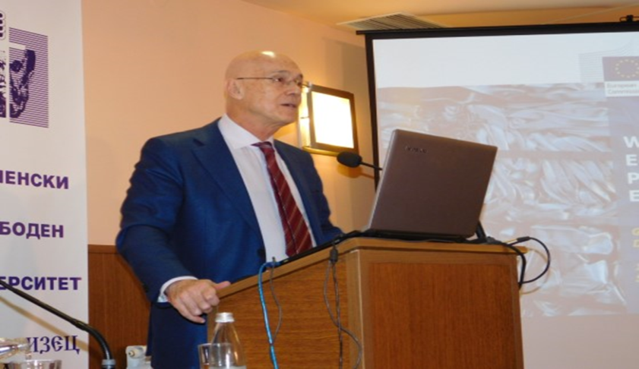
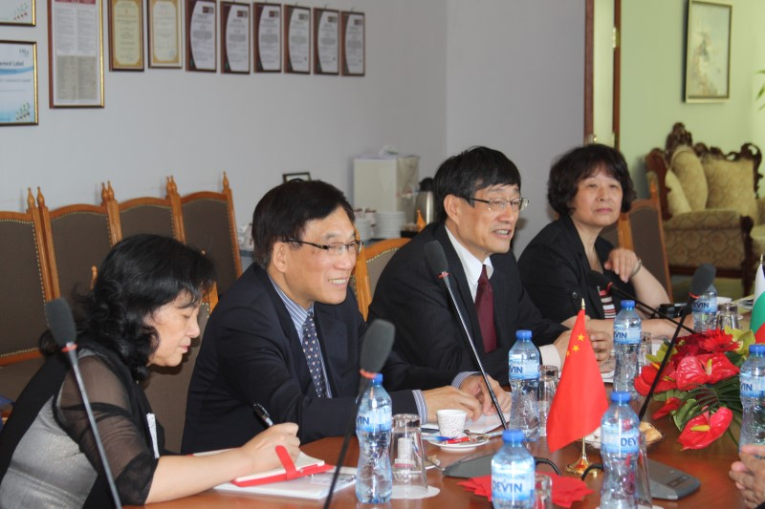
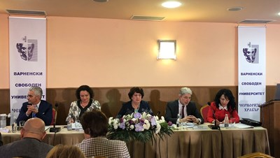
Магистърска програма по Кръгова икономика
ВСУ в партньорство с

Slide 30
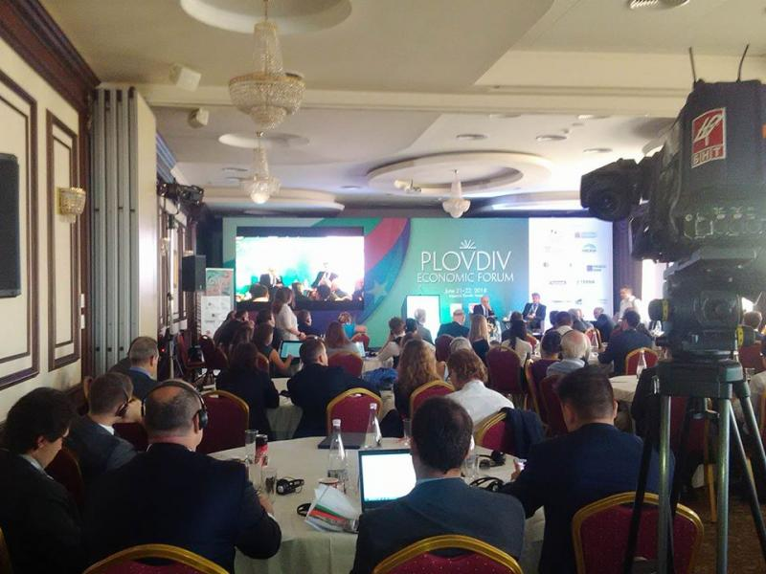
Кръговата икономика – приоритет на ЕС;
Стартира през м. декември 2018 с водещи преподаватели от Европа и Китай;
Стажове във фирми и градове от формата 16+1 с добри практики и иновативни решения;
Възможности за спонсориране на студентски изследвания и разработки.

Slide 31
Магистърска програма по Предприемачество
ВСУ в партньорство с

Slide 32
Стартира през м. октомври с преподаватели и ментори от Силициевата долина;
Сертификати от университетите в Стандфорд и Санта Клара;
31 степендии за учебната 2018/19 година;
Подкрепа на Start up проекти и начинаещи бизнеси;
Стажантски програми

Slide 33
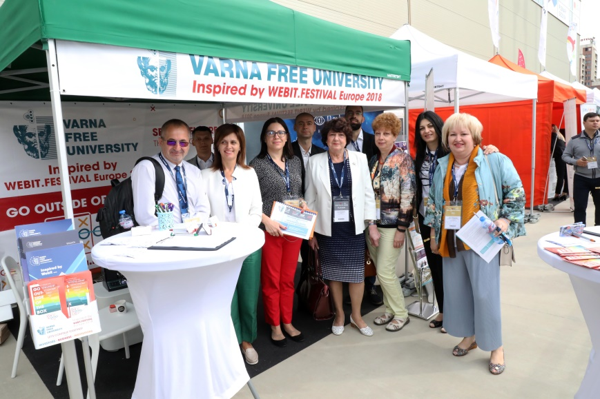
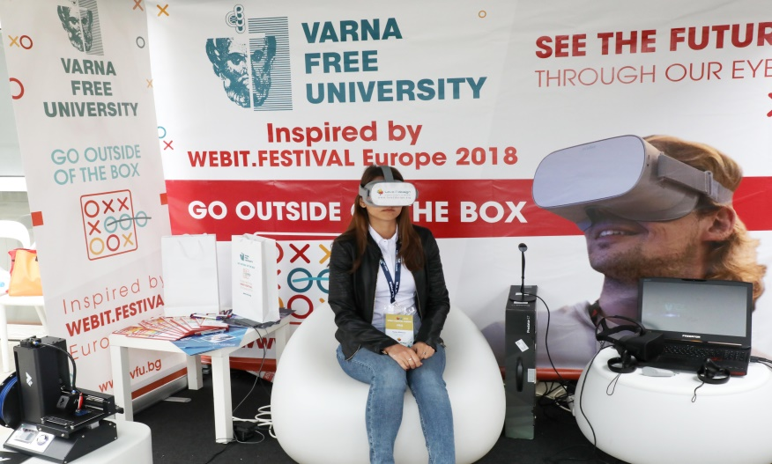
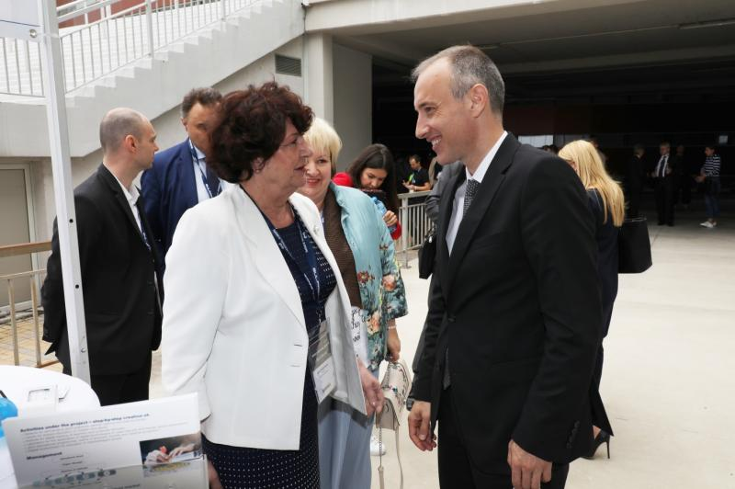
Магистърски програми
Киберсигурност
Data Science
ВСУ в партньорство с

Slide 34
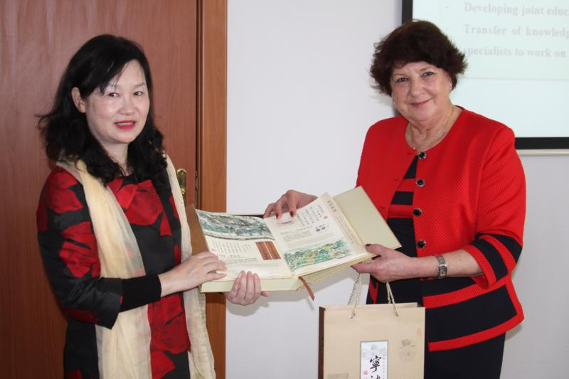
Магистърски програми
Интелигентни системи за сигурност
Дигитално строителство
ВСУ в партньорство с

Slide 35
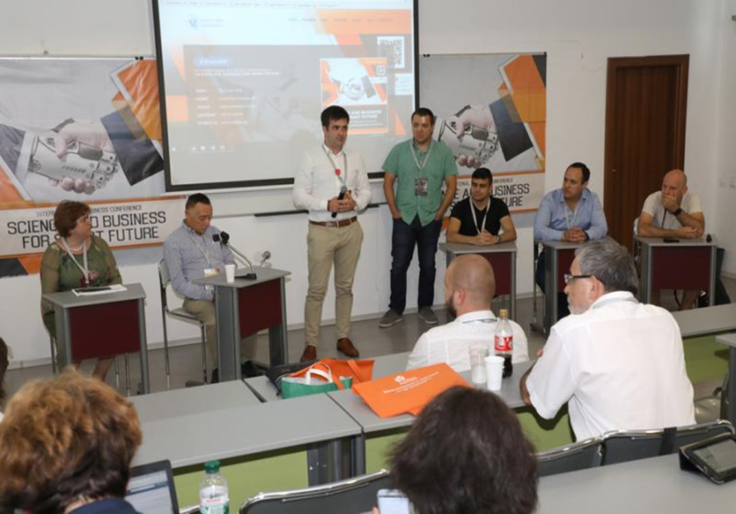
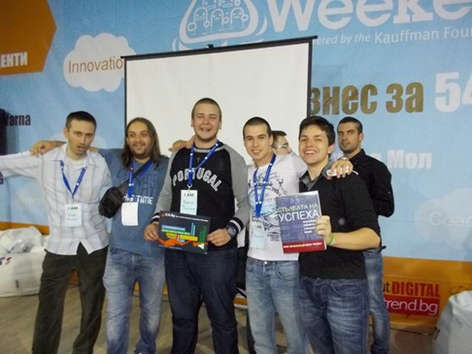
Бизнес-ориентирано обучение;
Партньорски проекти с организации от Великобритания, Полша, Италия и Унгария;
Бизнес анализи и софтуерни решения;
Програмно осигуряване при кибератаки, аварии и бедствия

Slide 36
За да бъдем още по-близо до потребностите на бизнеса
Образователни програми по заявка на бизнеса ;
Обучения на място;
Онлайн платформи;
Сертифициране на знания и
умения;
Докторски програми
за бизнес елита.

Slide 37
Мобилности – подчинени на общите цели и задачи
ВСУ
Университет -
партньор 4
бизнес. Орг.
Университет -
партньор 1
бизнес. организация.
Студентска мобилност
16+ 1
Партньор 2
Бизнес организация
Университет -
партньор 3
бизнес. Орг.

Slide 38
ВАРНЕНСКИ СВОБОДЕН УНИВЕРСИТЕТ “ЧЕРНОРИЗЕЦ ХРАБЪР”
Съвместни образователни програми и двойни дипломи
Семинари, работни срещи и конференции;
Фирмени обучения
Научноизследователски
проекти
Онлайн обучение
Облак технологии
Трансгранично сътрудничество
Internationalization
Международно съдържание
в учебнити планове
Обмен на студенти
Филиали
ИНТЕРНАЦИОНАЛИЗАЦИЯ –
За да сме актуални в глобалната академична среда
Notes:
38

Slide 39
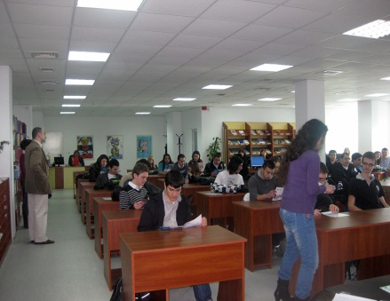
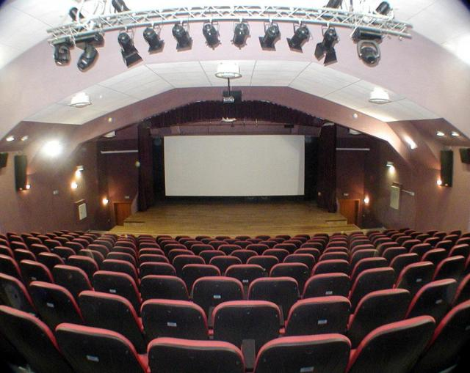
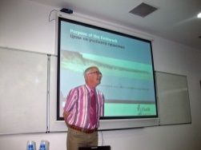
ВАРНЕНСКИ СВОБОДЕН УНИВЕРСИТЕТ “ЧЕРНОРИЗЕЦ ХРАБЪР”
ТЕХНОЛОГИЧЕН ИНСТИТУТ
ЕЛЕКТРОННА БИБЛИОТЕКА
Сървър база данни с електронни книги и помагала
Дигитална Библиотека -Образователен комплекс
Център за презентации
Читалня за електронни ресурси
Читалня за електронни ресурси
Специализирана читалня
Аула “Максима”
Издателство
Читалня за електронни ресурси
Специализирани зали
Съдебна зала
Лаборатория за
чуждоезиково обучение

Slide 40
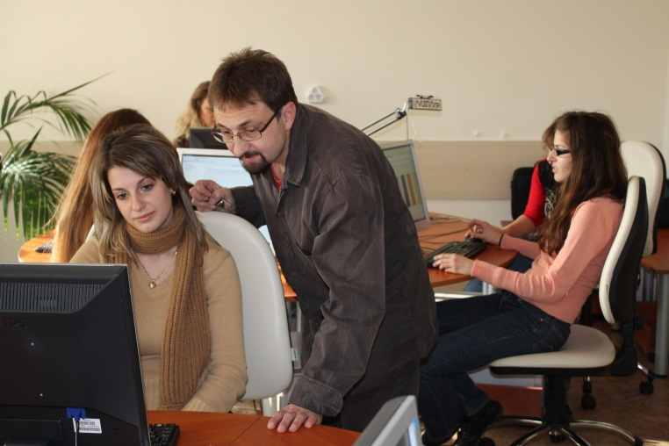
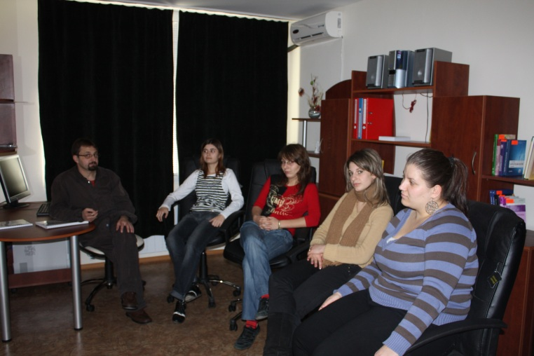
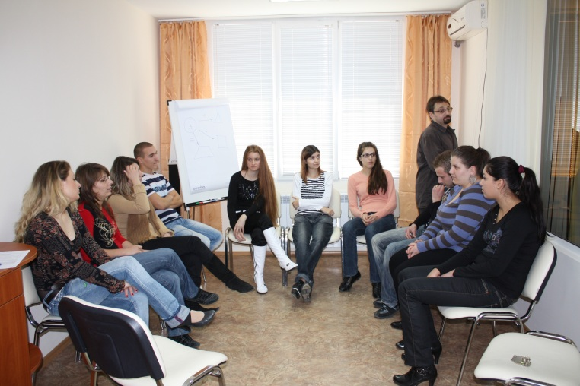
ВАРНЕНСКИ СВОБОДЕН УНИВЕРСИТЕТ “ЧЕРНОРИЗЕЦ ХРАБЪР”
Университетски медико-психологичен комплекс
Кабинет са психологически тестове
Интерактивна зала за развиване на комуникативни умения и за видео обучение
Кабинет за психологическо консултиране и психотерапия

Slide 41
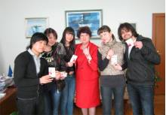
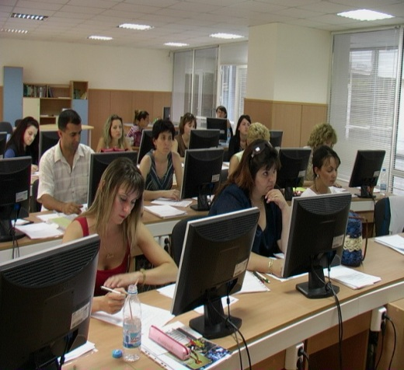
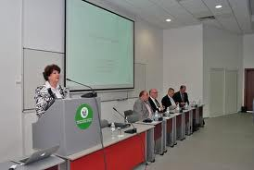
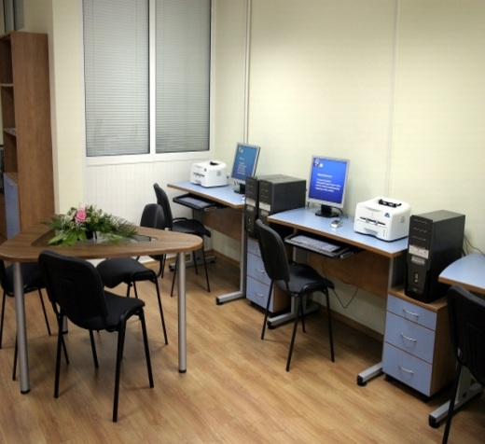
ВАРНЕНСКИ СВОБОДЕН УНИВЕРСИТЕТ “ЧЕРНОРИЗЕЦ ХРАБЪР”
Счетоводна кантора
Откриване на Центъра за Евроквалификация
Център за чуждоезиково обучение и сертифициране
Студентски бизнес инкубатор
Конферентната зала на Центъра за Евроквалификация

Slide 42
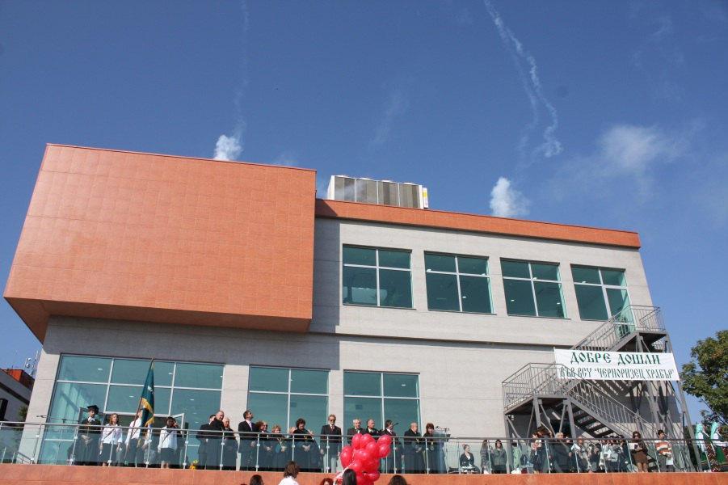
Учебно спортен комплекс
ВАРНЕНСКИ СВОБОДЕН УНИВЕРСИТЕТ “ЧЕРНОРИЗЕЦ ХРАБЪР”
Три учебни зали за 483 студенти
Мултифункционална спортна зала, където могат да се провеждат състезания по баскетбол, футзал, тенис на маса и др.
Фитнес зала
Безплатен достъп за студенти между 8 – 20 ч.
Учебно спортният комплекс е напълно оборудван с климатици, асансьор и съоръжения за хора с увреждания.

Slide 43
Университетски медиен център
ВАРНЕНСКИ СВОБОДЕН УНИВЕРСИТЕТ
“ЧЕРНОРИЗЕЦ ХРАБЪР”
Руски Център
Университетско издателство
Радио “Академика”
Student е-medi@
TV center

Slide 44
Спорт
Представителен отбор на ВСУ “Черноризец Храбър”
Баскетбол
(жени)
Национални студентски игри
I място – 2003, 2009, 2010, 2011
ІІI място – 2004; 2005, 2006, 2007
IV място – 2006, 2008
Баскетбол
(мъже)
Варненска
универсиада
І място- 2004; 2005,
2010
II място- 2003; 2006,
2011
ІІI място-2008
IV място- 2007
Волейбол
(жени)
Студентски игри
ІІ място - 2003, 2004, 2005, 2006, 2011
ІІI място - 2007, 2008
Варненска
универсиада
І място - 2003, 2004, 2005, 2006,2008, 2009
Варненско общинско състезание “8ми Декември”
I място – 2003, 2004, 2005, 2010
ІІ място – 2006
Волейбол
(мъже)
Национални студентски
игри
I място – 2004; 2006, 2010
ІІ място – 2003; 2005,
2007, 2008
Варненска
универсиада
І място – 2003, 2004,
2005, 2006, 2007,2008,
2010
Варненско общинско
състезание “8ми
Декември”
I място – 2003, 2004,
2005, 2007
ІІ място-2006
Национална
зимна
универсиада
“Пампорово
2013“ –
Победител
Кик бокс
(мъже – жени)
Национални
студентски игри
I място – 2006,
2007, 2008, 2012
Държавен шампионат
ІI място – 2004; 2005
Световно първенство
по карате 2017

Slide 45
Студентски инициативи
Център за учебно-тренировъчни фирми
Реализация на студентски ландшафтни
проекти

Slide 46
Студентски инициативи
Проект на студенти по архитектура за изграждане на „Център за възрастни хора“ - Варна
Създаване на университетски център “Устойчива архитектура - ReNature” от настоящи и завършили вече наши студенти

Slide 47
Студентски инициативи

Slide 48
Студентски инициативи
Проекти на студенти по Архитектура, представени на национални и международни състезания

Slide 49
Академичен танцов театър

Slide 50
Академичен танцов театър

Slide 51
Майсторски класове

Slide 55
Ние можем да гарантирае своето ,
ако държим летвата високо и сме
готови да я прескочим !!!

Slide 56
ВАРНЕНСКИ СВОБОДЕН УНИВЕРСИТЕТ “ЧЕРНОРИЗЕЦ ХРАБЪР
От нас започва морето на вашите мечти...
https://www.vfu.bg
Акредитиран от НАОА

